Slide 1

LĨNH VỰC PHÁT TRIỂN NGÔN NGỮ
HOẠT ĐỘNG: LÀM QUEN CHỮ CÁI
ĐỀ TÀI: LÀM QUEN CHỮ CÁI S, X

Slide 2



Slide 3

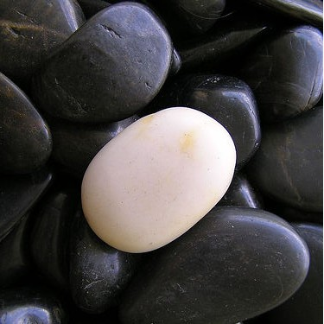
V
i
ê
Ỏ
i
Viên sỏi
s
n

Slide 4
Viên sỏi
V
i
ê
n
s
Ỏ
i

Slide 5


Slide 6


Slide 7




Slide 8
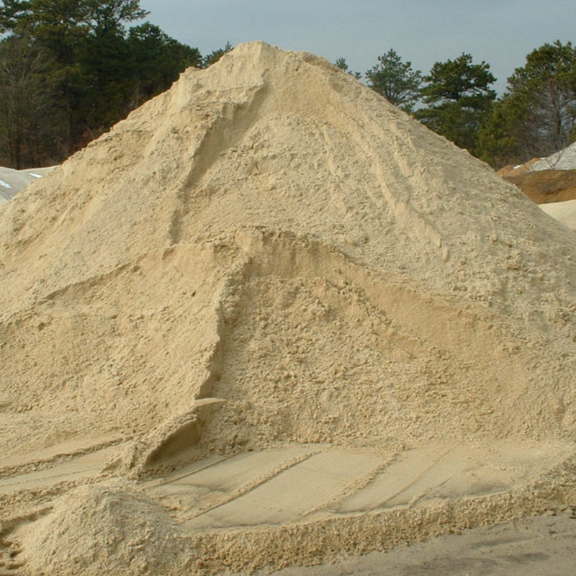
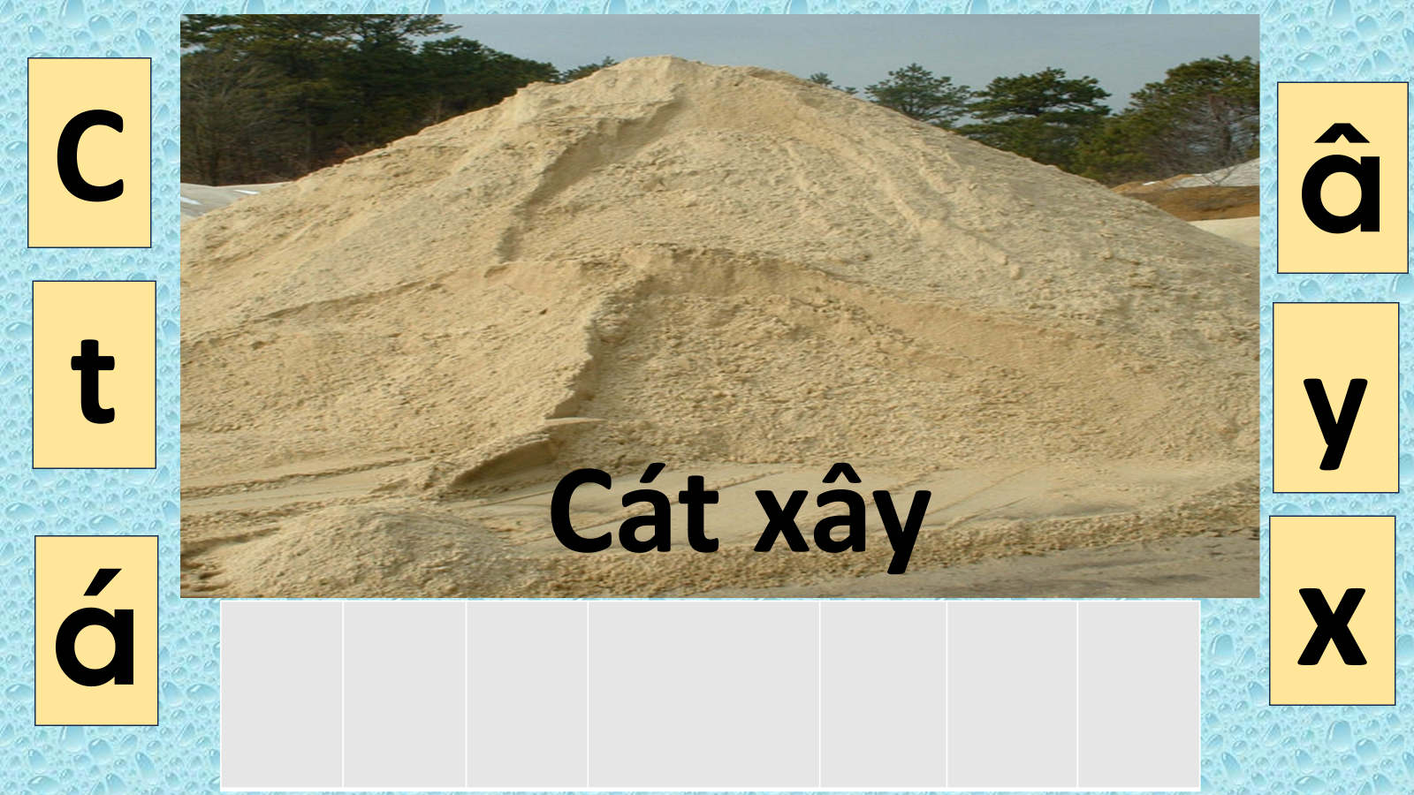
C
â
t
y
Cát xây
x
á

Slide 9
Cát xây
C
á
t
x
â
y

Slide 10


Slide 12




Slide 13



